Slide 1

الدرس الثامن والعشرون
2025/02/22

Slide 2
もくてき
ーアラビアの文化
ー文法(命令形)-めいれいけいパート２
ー太陽と月のラム

Slide 3
アラビア語のもじのふくしゅ
أ ب ت ث ج ح خ
د ذ ر ز س ش ص
ض ط ظ ع غ ف ق
ك ل م ن ه و ي

Slide 4
文法(命令形)-めいれいけい パート２
فعل الأمر
كلوا
اشربا
البسي
اذهبن
افهم
ادرسوا
ページ130

Slide 5
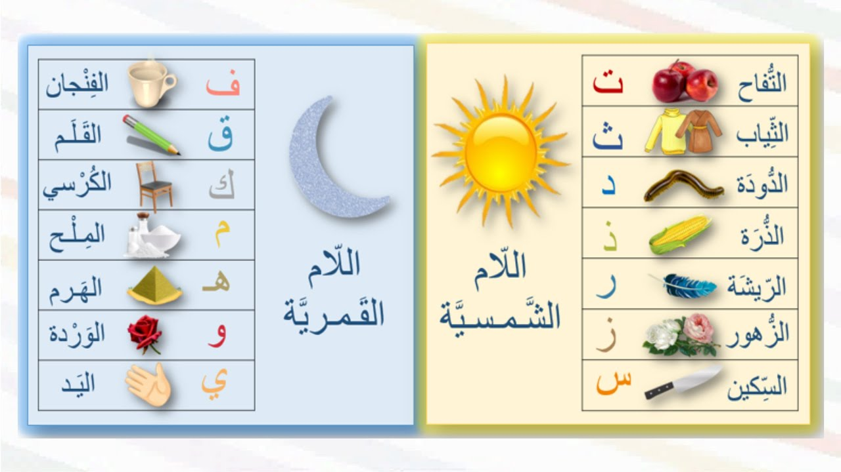
https://www.youtube.com/watch?v=cApxhyuqdiY

Slide 6
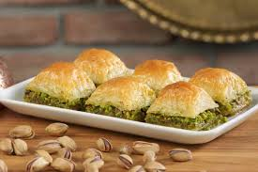

アラビアの文化
シリア
https://www.youtube.com/watch?v=W4JRrvZmAAA
https://www.youtube.com/watch?v=uOszODZsLj8
https://www.youtube.com/watch?v=r14FyV_26ao
Source: Wikipedia

Slide 7

このアラビア語コースをお選びいただき誠にありがとうございます。幸運をお祈りいたします。

